Slide 1

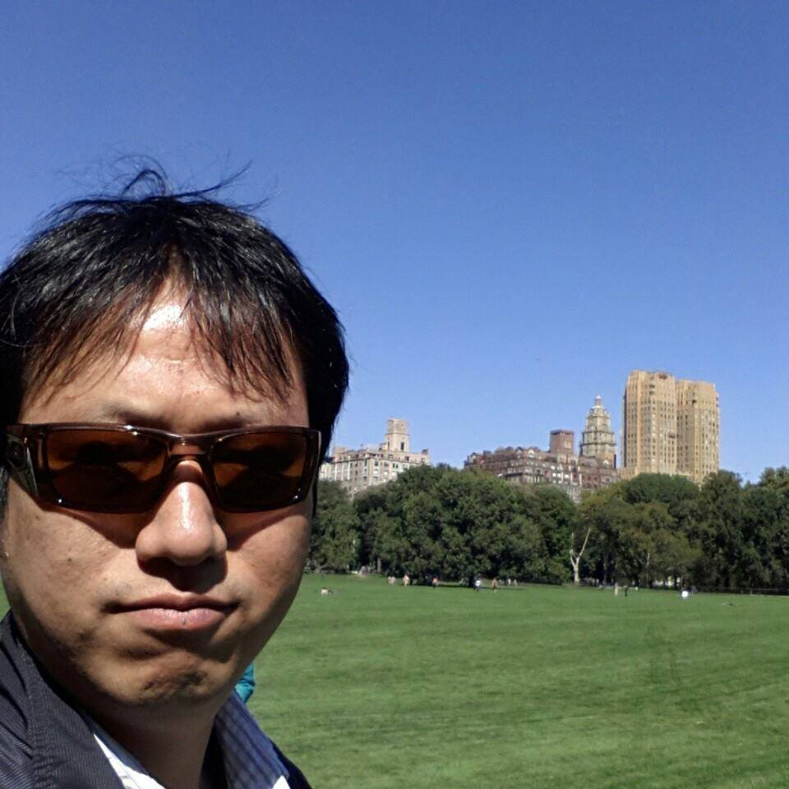
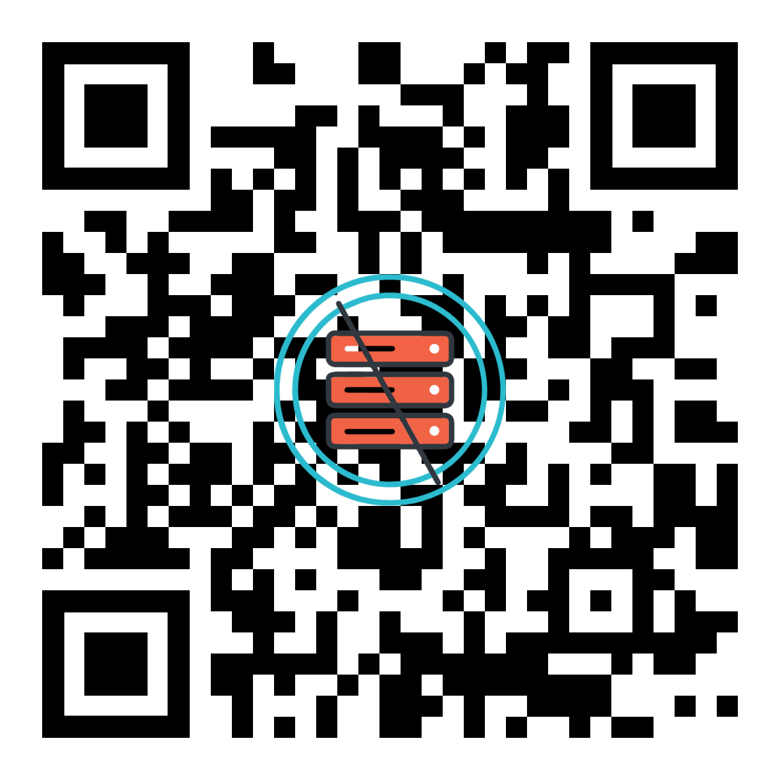
서버리스 한국 사용자 그룹 11월 밋업
Serverless Korea
IoT 환경을 위한
GCP의 Serverless
전민수
Google Japan
event-us.kr/25807
2020년 11월 26일 저녁 8시 (KST)

Slide 2
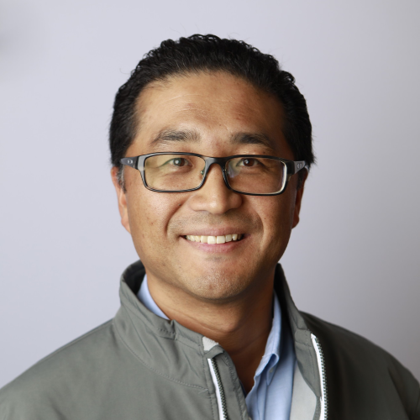
서버리스 한국 사용자 그룹 11월 밋업
Serverless Korea
애저 서버리스 서비스
제품군을 이용해서
실시간 자막 생성기
만들어보기
유저스틴
Microsoft
event-us.kr/25807
2020년 11월 26일 저녁 8시 (KST)

